Slide 1


FitZen : AG 2026
sur exercice 2025
Compte-rendu
12/02/2026

Slide 2
Présentation de l’AG
AG FitZen 2026
Objet
AG ordinaire de la section FitZen de l’ASC du CNES portant sur l'exercice 2025
Date, lieu: 12/02/2026, en présentiel et Visio par zoom
Annonce vers les adhérents et le CD-ASC envoyée par courriel le 29/01/2026 + 2 rappels envoyés les 09 et 12/02/2026
Présents:
37 participants (16 en salle et 21 via zoom) dont 2 représentant(e)s du CD-ASC et 33 pouvoirs = 69 votants au total (participants + pouvoirs) car l’un des 2 représentants du CD, non adhérent à la section FitZen n’a assisté à l’AG qu’en qualité d’observateur, sans droit de vote
Déroulement
Un PowerPoint est présenté en séance. Pour le compte-rendu, les planches de ce document sont complétées par les votes ainsi que par les questions / réponses des adhérents.
Votes ouverts aux adhérents à jour de leur inscription (ASC & Section)
Démarrage: 12h40 Fin de la séance: 13h50

Slide 3
Plan
AG FitZen 2026
Bilan moral 2025
Vie du bureau
Développement de la section
Vote
Bilan Trésorerie 2024/2025
Vote
Décision au vote
Actualités et Perspectives pour la saison 2025-2026
Vote du bureau 2026

Slide 4
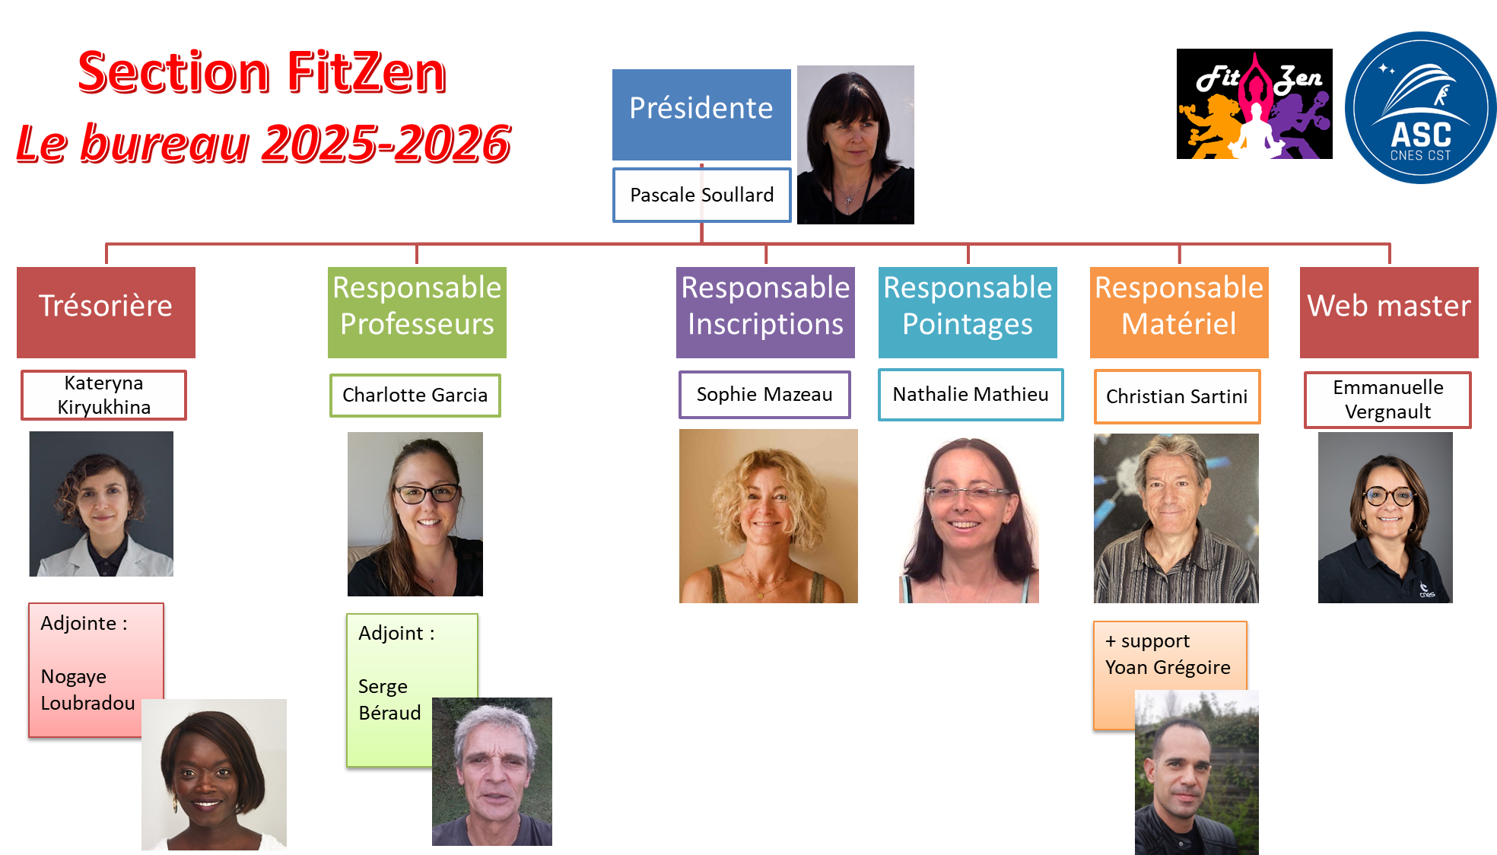
Vie du Bureau 2025 (1/5)
AG FitZen 2026
Réunion de bureau une fois par mois.

Slide 5
Vie du Bureau (2/5) Organisation de la section
AG FitZen 2026
Inscriptions validées uniquement après :
Inscription validée ASC
Paiement de la cotisation (cotisation unique, pas d’inscription par cours).
Formulaire de reconnaissance et d’acceptation des risques chargé dans la rubrique dédiée.
Une fois ces formalités accomplies, l’inscription à la section ouvre droit à la totalité des cours proposés au planning.
Inscription des personnes extérieures
Les demandes d’adhésion des personnes extérieures (non ayant-droit) qui doivent faire l’objet de dérogation sont soumises à un examen préalable par le Bureau puis à l’acceptation par le CD. Dans le cas où le nombre d’inscrits est déjà très important (comme ces deux dernières années par ex), le Bureau déclinera systématiquement.

Slide 6
Vie du Bureau (3/5) Organisation de la section
AG FitZen 2026
Tenue des Cours
Nombre maximum de personnes autorisées dans les salles : respecter d’abord la volonté du professeur puis le nombre max de personnes autorisées par salle, affiché sur les portes d’entrée :
12 personnes en salle Yoga
36 personnes au petit Gymnase
15 personnes au Bât culturel
Depuis quelques années, le Bureau a installé, à chaque porte d’entrée, un panneau sur lequel est indiqué "COURS COMPLET, MERCI DE NE PAS ENTRER". En cas de saturation, les portes des salles sont fermées et le panneau affiché.
Dans tous les cas, pour le bon déroulement des cours, le respect des professeurs et des adhérents, nous vous remercions d’arriver à l’heure aux cours et de ne pas vous présenter au-delà de 5 minutes de retard.
Nombre minimum de personnes pour tenir le cours : 2 (présentiel et/ou zoom)
Pointages : ils sont indispensables pour assurer la pérennité des cours, il faut impérativement noter sa présence à chaque cours. En cas de refoulement, il est également demandé de l’indiquer sur les feuilles de pointage.
Cours Zoom : tous les participants aux cours doivent être inscrits à la section.

Slide 7
Vie du Bureau (4/5) Organisation de la section
AG FitZen 2026
Ajout d’un nouveau cours
Mise en place votée et organisée en réunion de bureau en tenant compte de toutes les contraintes (budget, prof, salle, …). Quand cela est possible (choix horaire, prof, …) des sondages et des cours d’essai peuvent être organisés.
Modification des cours
En fonction des statistiques de fréquentation, la modification d’un cours est votée et organisée en réunion du bureau en tenant compte de toutes les contraintes (budget, prof, salle, …). Quand cela est possible (choix horaire, prof, …) des sondages peuvent être organisés.

Slide 8
Vie du Bureau (5/5) Organisation de la section
AG FitZen 2026
Suppression d’un cours
Votée en réunion de bureau, sur la base des pointages, si la moyenne de fréquentation sur un trimestre < 4 participants.
Remplacement des professeurs (absences, vacances, …)
Voté en réunion de bureau.
Tant que cela est possible et que le budget le permet, les profs absents sont remplacés.
Pendant les vacances scolaires, le planning est optimisé en fonction de la fréquentation attendue et il est fréquent que nous regroupions des cours dédoublés en temps normal (Pilates, Yoga & Renfo). La section peut également procéder à des changements de salle (principalement des salles Yoga ou Bât culturel vers le petit gymnase qui a la plus grande capacité d’accueil).

Slide 9
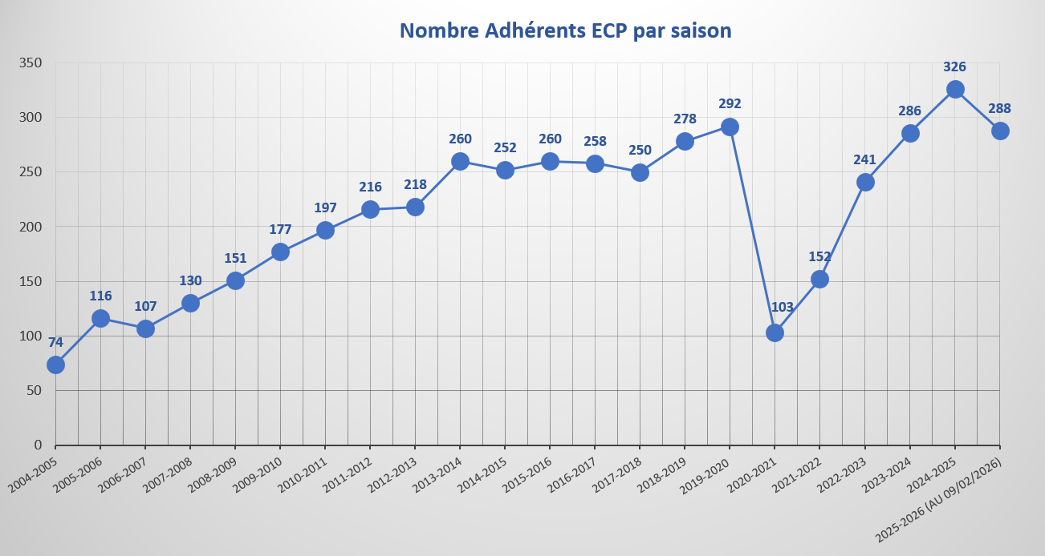
Développement global de la section (1/8) : Nombre d’adhérents ECP (Equivalent Cotisation Pleine) :
AG FitZen 2026
326 ECP en 2024-2025 (340 adhérents)
vs
288 ECP au 09/02/2026 (294 adhérents)
+ il continue à y avoir des inscriptions en cours d'année
Le Bureau a peu d’hypothèses sur la raison de la baisse du nombre d’adhésions cette saison, peut-être quelques départs à la retraite n’ayant pas donnés lieu au renouvellement d’adhésion.

Slide 10
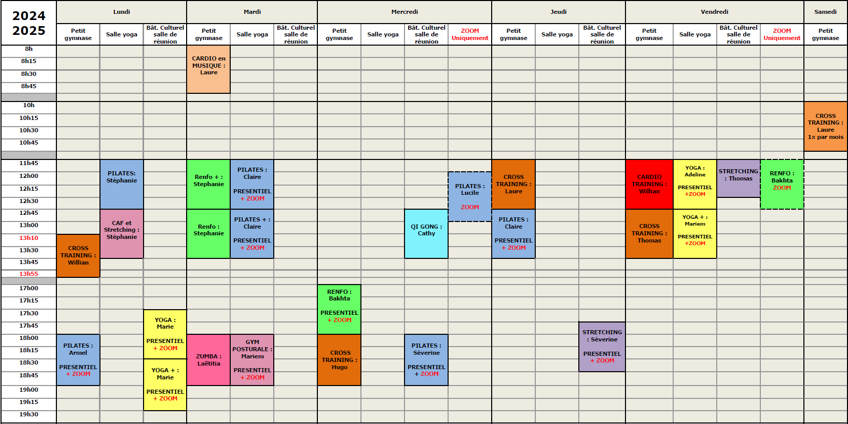
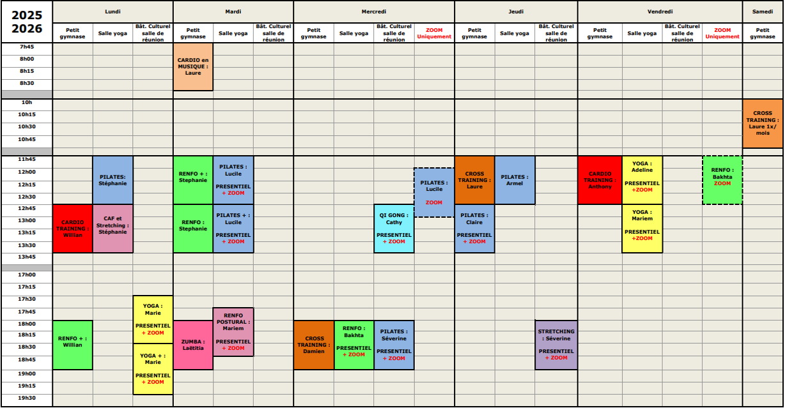
Développement global de la section (2/8) : Planning
AG FitZen 2026
L’offre 2025-2026 est stable :
26h,25h cours/semaine (car le CT du samedi est mensuel), contre 27h,25 l’an passé. Plus de la moitié des cours sont doublés en zoom malgré des difficultés de connexion persistantes (surtout en salle yoga & petit gymnase), il y a toujours du monde en distanciel.
11 cours différents, comme l’an passé: Cross Training | Renfo et Renfo + | Renfo postural | Cardio en musique | CardioTraining | CAF/Strech | Zumba | Pilates | Stretching | Yoga | Qi Gong
15 profs, comme l’an passé
Evolutions 2025-2026 :
Succès confirmé des cours de Cross Training et grandissant des cours de Renfo+ de Willian et Cardio Training (ouverts l’an passé).
Le cours de Gym posturale installé l’an passé a été rebaptisé Renfo Postural
Hormis le Pilates du lundi 11h45, le CAF/Stretch du lundi 12h45, et le Pilates du mardi 11h45 les autres cours ne souffrent pas de sur fréquentation cette année.

Slide 11
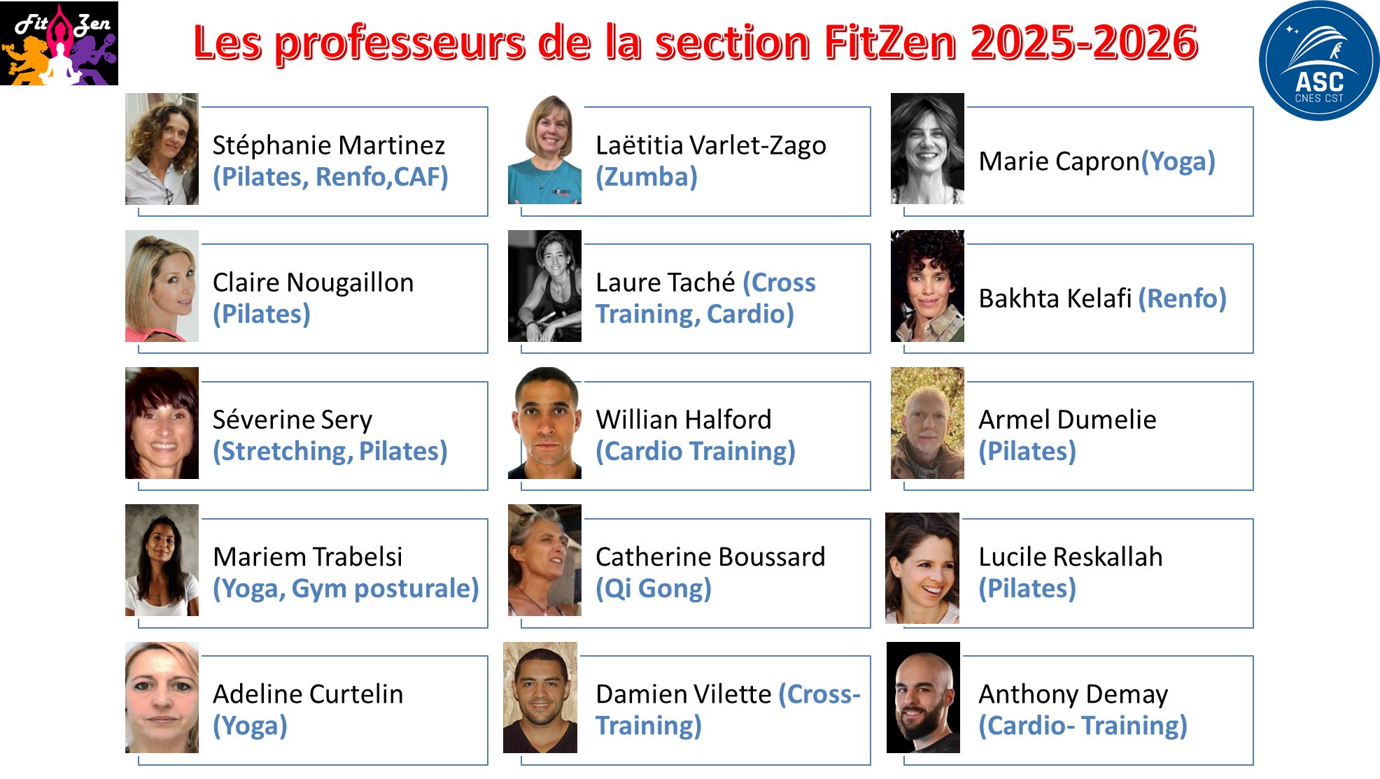
Développement global de la section (3/8) : Profs
AG FitZen 2026
Thomas a quitté la section pour d’autres aventures loin de Toulouse !!!
Faute de budget suffisant, son cours de Stretching du vendredi n’a pas pu être remplacé

Slide 12
Développement global de la section (4/8) Heures de cours dispensées
AG FitZen 2026

Slide 13
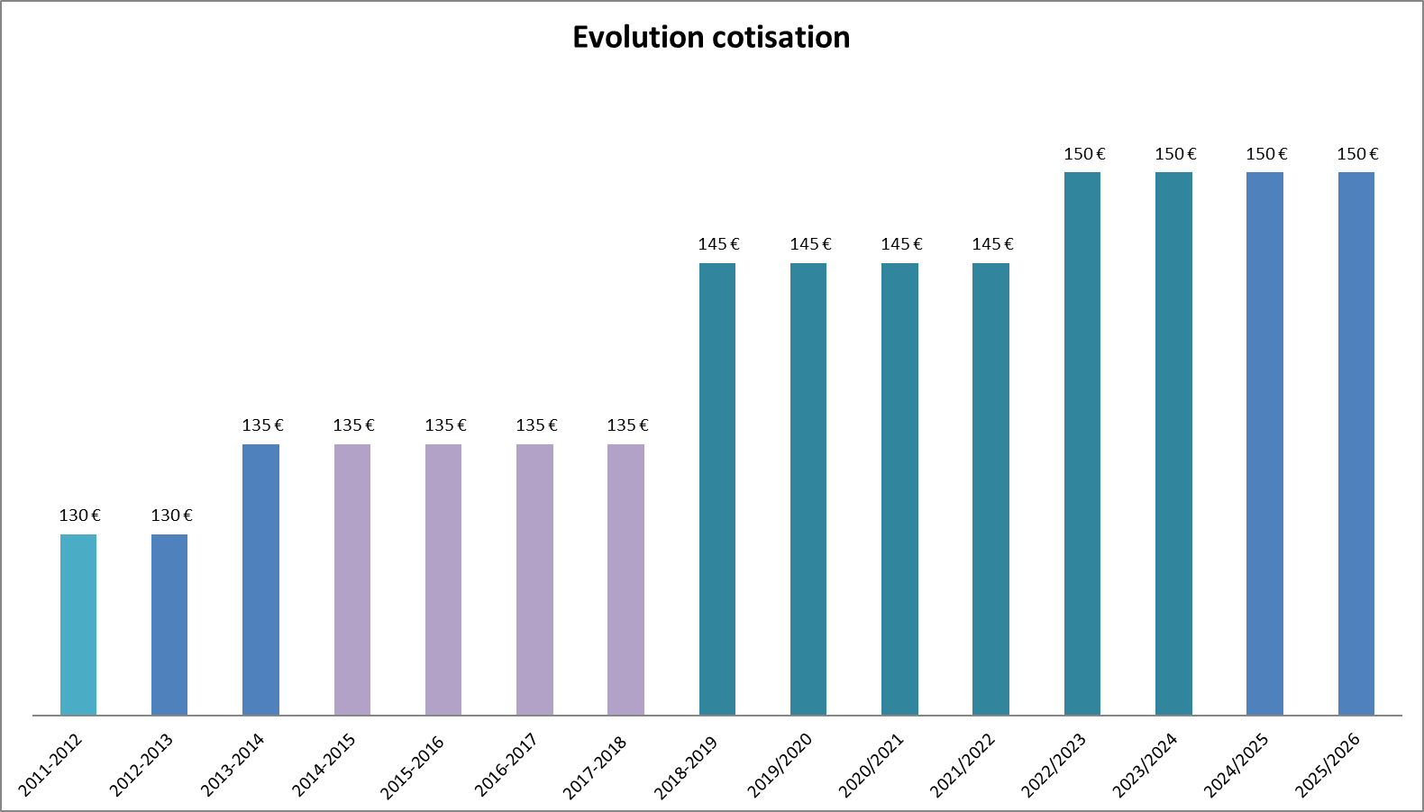
Développement global de la section (5/8) Cotisation
AG FitZen 2026

Slide 14
AG FitZen 2026
Développement global de la section (6/8)
Les cours sont globalement bien fréquentés.
Le Bureau constate une saturation des cours
Pilates lundi 11h45
CAF/Stretch lundi 12h45
Pilates mardi 11h45
Ce qui conduit parfois à devoir refouler quelques adhérents. Le bureau insiste sur la nécessité de ponctualité et le respect de la pancarte : COURS COMPLET, ne pas entrer, le cas échéant.
Pour pallier aux défauts de pointage (oublis,...) le Bureau pense pertinent d’ajouter entre 10 à 15% de fréquentation supplémentaire aux informations du tableau ci-contre

Slide 15
AG FitZen 2026
Développement global de la section (7/8)
Fréquentation des cours de septembre 2025 à décembre 2025 (hors vacances de Noël)

Slide 16
Développement global de la section (8/8) Achats - Investissements
AG FitZen 2026
Investissement 09/2024-08/2025 : 1 933,89 €

Slide 17
Vote du Bilan moral 2025
AG FitZen 2026
Pour : 69
Contre : 0
Abstentions : 0

Slide 18
Bilan trésorerie (1/2)
AG FitZen 2026
Bilan 2024-2025 :
Subventions
Fonctionnement ASC : 14 158,87€ reçu en juin 2024
Cotisations adhérents : 48 893,50€
Reliquat sur le compte (30/08/2024) = 7 058,27€
Soit un total de 70 110,64€
Dépenses
Prix des cours pour année 2024-2025 : 68 927,45 €
Abonnements ZOOM : 719,56€
Investissement : 1 933,89€
Frais bancaires : 249,54€
Soit un total de 71 830,44€
-1 719,80€ reliquat au 30/08/2025
Notes:
Zoom: décalage de la facturation avec la saison précédente

Slide 19
Bilan trésorerie (2/2)
AG FitZen 2026
Perspectives 2025-2026 :
Subventions
Fonctionnement ASC: 19 620 € reçu en juin et novembre 2025
Cotisations adhérents = 41 775 €
Fond de roulement = -1 719,80 €
Soit un total de 59 675,20 €
Dépenses
Prix des cours estimé pour année 2025-2026 (basé sur le nombre de remplacement l’année dernière): 69 620 €
Zoom (359,76 €) + frais bancaire (249,54€) : 609,30 €
Investissement: 1000 €
Soit un total de 71 229,30 €
-11 554,10 € reliquat estimé
Augmentation de la cotisation proposée en AG + plus de subvention demandée au CD

Slide 20
Vote du Bilan financier 2025
AG FitZen 2026
Pour : 69
Contre : 0
Abstentions : 0

Slide 21
Décision au vote
AG FitZen 2026
Principe de la mise en place d’augmentations de la cotisation annuelle adhérents
Afin de maintenir et/ou d’améliorer l’offre de cours ainsi que la rémunération des professeurs et compte-tenu de la baisse du nombre d’adhérents, le Bureau met au vote le principe de la mise en place d’une augmentation de la cotisation annuelle lorsqu’il jugera cette dernière indispensable.
Pour information, à la rentrée 2026/2027, Le Bureau prévoit d’augmenter la cotisation de 10€ qui passera à 160€/ECP.
Cette mesure ne couvrira pas, à elle seule, le déficit annoncé au bilan financier et devra donc être complétée par d’autres actions telles que :
la diminution des cours pendant les vacances,
un arrêt complet des cours en été plus long que les années passées,
un appel au Comité Directeur pour l’allocation d’un budget exceptionnel…
Pour: 67
Contre: 0
Abstentions: 2
Notes:
Autres possibilités à évoquer à l’oral pour économiser : baisse du fond de roulement, nouvelles augmentations de cotisations les saisons suivantes …

Slide 22
Actualités et Perspectives pour la saison 2025-2026
AG FitZen 2026
Comme les dernières années, l’objectif principal est de terminer la saison avec une offre de cours en adéquation avec l’attente des adhérents et le budget disponible, en baisse cette saison.
Planning : maintien du planning actuel (V7) avec une offre de cours mélangeant présentiel + zoom, formule qui plait toujours ….
Cours : non renouvellement du cours de Stretching de Thomas à compter de septembre 2025. Le Bureau a reçu plusieurs sollicitations demandant sa remise en place mais ne peut malheureusement y répondre favorablement pour le moment.
Professeurs : augmentation au 1er septembre 2025 de tous les intervenants, passant de 57 à 59€/h, afin de continuer à compenser à minima les charges imposées aux auto-entrepreneurs depuis le 1er janvier 2025.
Stages : compte-tenu de la baisse de budget cette saison, le Bureau a décidé de suspendre l’organisation de stages pour le moment.
Cotisation : toujours en raison de la baisse de budget, le Bureau met au vote cette année le principe d’une mise en place d’augmentation de cotisation pour les saisons à venir (uniquement en cas de besoin, si le fonctionnement global est à risques) et prévoit une augmentation de 10€ à la rentrée prochaine, la cotisation passant de 150 à 160€.
Notes:
Pour les Masterclass, prévoir de les ouvrir aux autres sections ASC si manque de participants FitZen

Slide 23
Vote du bureau 2026
AG FitZen 2026
Comme tous les ans, la section sera ravie d’accueillir au bureau de nouveaux membres si des adhérents souhaitent se déclarer candidats :
Candidats 2026 déclarés en séance :
Résultats:
POUR : 69
CONTRE : 0
ABSTENTIONS: 0
Serge BERAUD
Hervé BERTRAND
Charlotte GARCIA
Yoan GREGOIRE
Kateryna KIRYUKHINA
Nogaye LOUBRADOU
Nathalie MATHIEU
Sophie MAZEAU
Christian SARTINI
Pascale SOULLARD
Emmanuelle VERGNAULT

Slide 24
Annexe : Commentaires/ Questions (1/1)
AG FitZen 2026
Cours de Pilates d’Armel (jeudi 11h45 salle Yoga) : poser la question sur l'occupation de la salle yoga par le cours d’Aïkido le lundi soir, pour éventuellement remettre le cours d'Armel à cet horaire, moyennant, au préalable, un sondage auprès des adhérents et vérification de la disposition du prof. Pour info et renseignements pris, l’Aïkido est Ok pour nous laisser son créneau du lundi 18h en salle Yoga mais c’est Armel qui n’est pas disponible le lundi soir au moins jusqu’en juin. Comme il pourrait être éventuellement dispo à partir de la rentrée de septembre 2026, nous réinterrogerons l’Aïkido dans quelque temps pour un échange de créneaux à compter de la saison prochaine, à condition que la majorité des élèves d’Armel soit ok pour ce changement.
Non remplacement du cours de stretching de Thomas: discussion sur la possibilité de supprimer un cours moins populaire pour réintroduire un second cours de stretching/semaine. Pour le moment, il est clairement indiqué en AG, depuis plusieurs années, que la suppression d’un cours est votée en réunion de bureau, sur la base des pointages, si la moyenne de fréquentation sur un trimestre < 4 participants, ce qui n’est le cas d’aucun cours à ce jour. Néanmoins, la question sera discutée à l’occasion de la prochaine réunion et pourra éventuellement donner lieu à des sondages auprès des adhérents pour connaitre leurs préférences.
Longue discussion sur la Décision au vote concernant le principe de la mise en place d’augmentations de la cotisation annuelle adhérents. Votée à une très large majorité, elle consistait, pour rappel, à demander aux adhérents un mandat permettant au Bureau de décider, en autonomie et sans attendre les AG successives, d’augmenter ou pas la cotisation Adhérent en début de saison. Il va de soi, que ces décisions ne seront prises que si nécessité impérieuse et en toute transparence vis-à-vis des adhérents et du CD.
Suppression des cours de XT pendant les vacances d'été: demande des adhérents de pouvoir accéder au petit gymnase pour s'entrainer en autonomie. Cette décision sera entérinée en réunion de Bureau, mais il est envisagé de laisser aux adhérents l’accès au matériel nécessaire uniquement dans le cas ou un membre du bureau assiste à la séance.
Personnes disponibles pour apporter un support ponctuel au bureau: Magali PLA et Arnaud SELLÉ

